Slide 1
Пирамида
Определение пирамиды Виды пирамид Формулы Решение задач

Slide 2
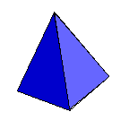
Определение
Пирамида- это многогранник , основание которого представляет собой многоугольник, а остальные грани – треугольники с общей вершиной.

Slide 3
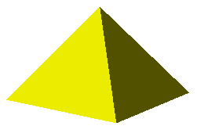
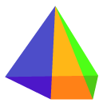
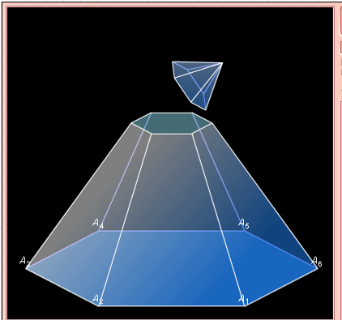
Виды пирамид
Правильная пирамида
Усечённая пирамида
Неправильная пирамида
Пирамида называется правильной если в её основании правильный многоугольник .
Сечение параллельное основанию пирамиды делит пирамиду на 2 части. Часть пирамиды между её основанием и этим сечением – усечённая пирамида.
Пирамида называется неправильной если в её основании лежит неправильный многоугольник или если в основании правильный многоугольник , но вершина пирамиды не проектируется в центр основания .
В правильной пирамиде все боковые рёбра равны .Все боковые грани равные равнобедренные треугольники.

Slide 4
Формулы
Sполн.= Sбок.+ Sоснов.
Площадь полной поверхности пирамиды
Sбок.= Pоснов./2 x L
Площадь боковой поверхности пирамиды
V=1/3 Sоснов. x H
Объём пирамиды

Slide 5
Решение задач
1) Боковая поверхность правильной треугольной пирамиды в 5 раз больше площади её основания. Найти плоский угол при вершине пирамиды.
Дано:пирамида , 5 Sбок=Sоснов. . Найти плоский угол при вершине пирамиды
Решение : 5 Sбок.= Sоснов. Sоснов.= а квадрат корней из 3 / 4 Sбок.= ½ a квадрат * sin b. 5* a квадрат /2 *sin b = a квадрат корней из 3 / 4 sin b = корень из 3 / 10 угол = arcsin корня из 3 /10
S
B
A

Slide 6
Решение задач
2) Основание пирамиды служит равнобедренный треугольник , у которого боковая сторона равна а , а угол при вершине равен альфа. Все боковые рёбра наклонены к плоскости основания под углом бета. Найти объём пирамиды
Дано:пирамида , бок сторона = а , угол при вершине = альфа . Найти V.
Решение: V=1/3 Sоснов.* H Sоснов.=1/2 a в квадрате * sin альфа H= r * tg бета = 2 впис = 2Sосн./ 2a + b = 2*1/2 aв квадрате sin альфа / 2a + a*sin альфа /2 = a в квадрате * sin альфа / a(2+sin альфа/2) = a*sin альфа/ 2 + sin альфа / 2 V = 1/3* ½ * a в квадрате * sin альфа * tg бета* a*sin альфа / 2 + sin альфа/2
H
r

